Slide 1

Citrix XenApp jako nowe RemoteApp w Azure
Mirek Choma

Slide 2
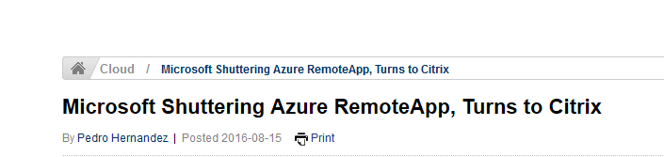
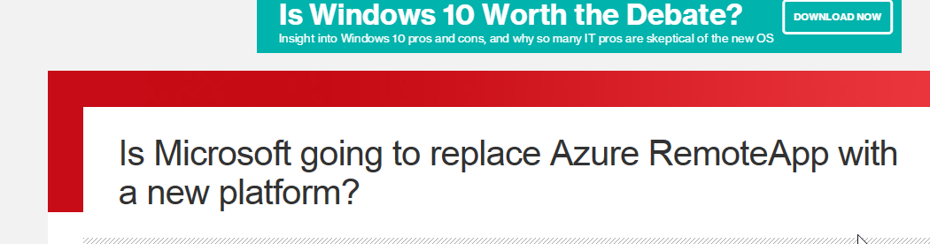
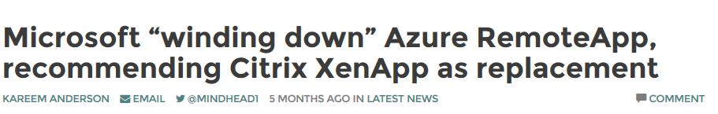
Microsoft ogłasza zastąpienie RemoteApp poprzez Citrix XenApp

Slide 3
Citrix XenApp w Azure
Czym jest XenApp
Komponenty XenApp
Implementacja XenApp
Monitoring Citrixa

Slide 4
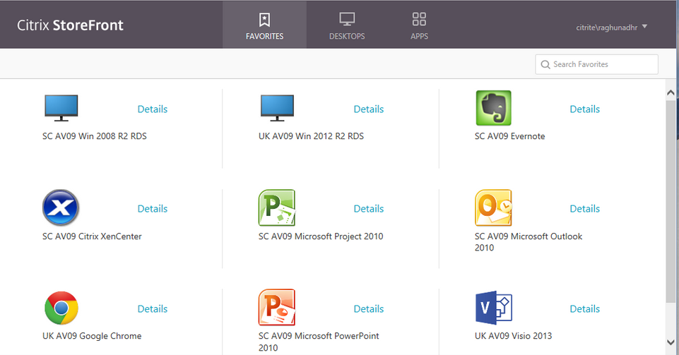
Citrix XenApp – Czym jest
Citrix XenApp to system dostarczania aplikacji Windows, który wirtualizuje aplikacje, zarządza nimi w centrum danych oraz dostarcza je użytkownikom jako usługę na żądanie.
Citrix dedykowany jest dla organizacji o rozproszonej strukturze i złożonym środowisku informatycznym. Infrastruktura dostępowa Citrix umożliwia realizowanie bezpiecznego, prostego oraz nieprzerwanego dostępu do aplikacji biznesowych oraz informacji, z dowolnego urządzenia, poprzez dowolne łącze.

Slide 5
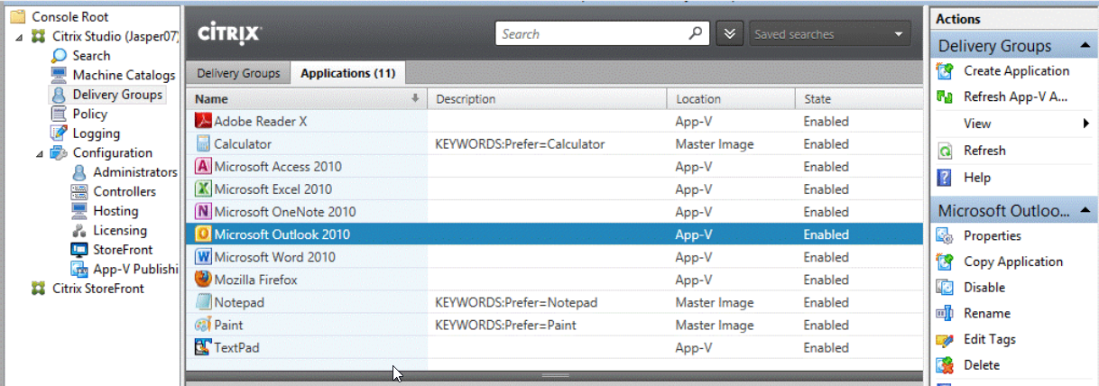
Komponenty
Store Front
VDA
Data Controller
Inne:
NetScaler
Receiver
CitrixDirector
Database
License Server
Provisioning

Slide 6
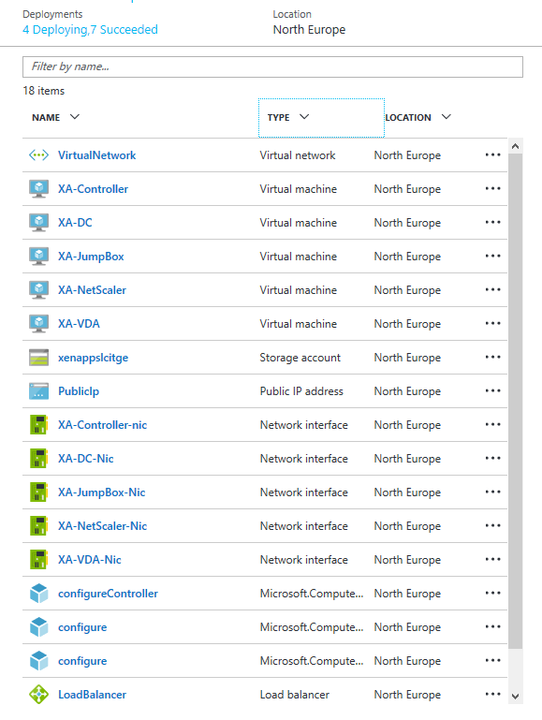
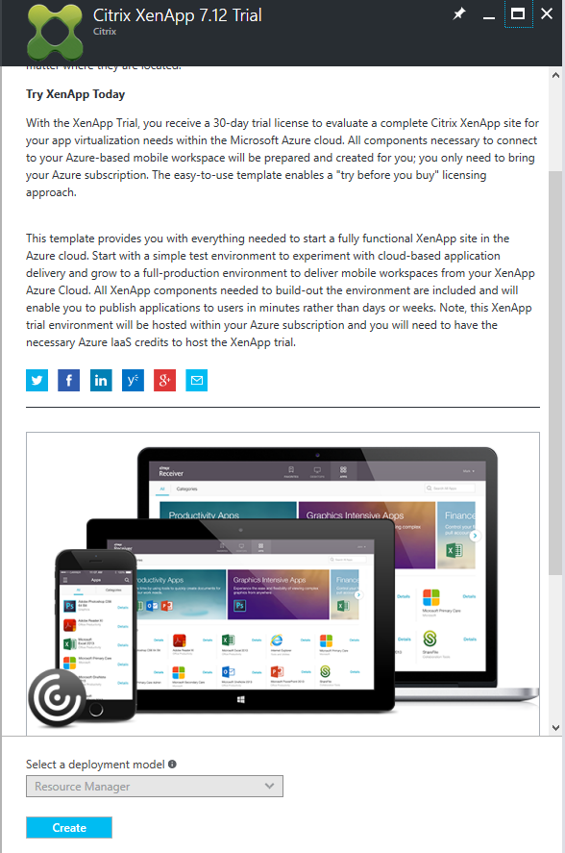
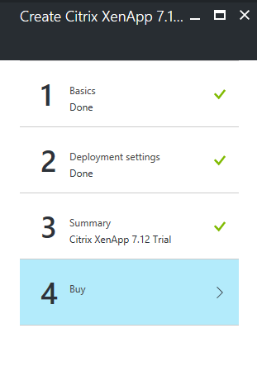
Implementacja

Slide 7
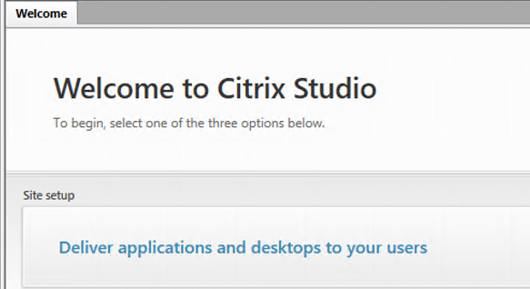
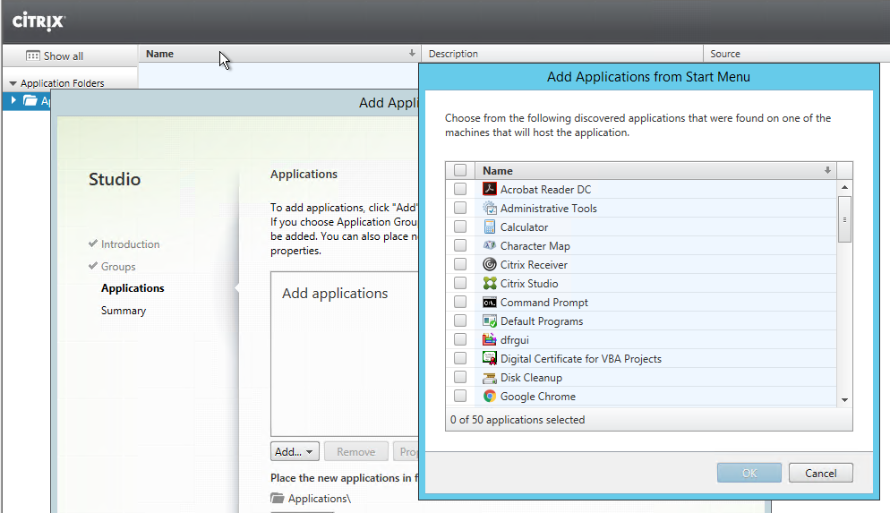
Publikacja aplikacji per Machina

Slide 8
Konsola Citrix Studio

Slide 9
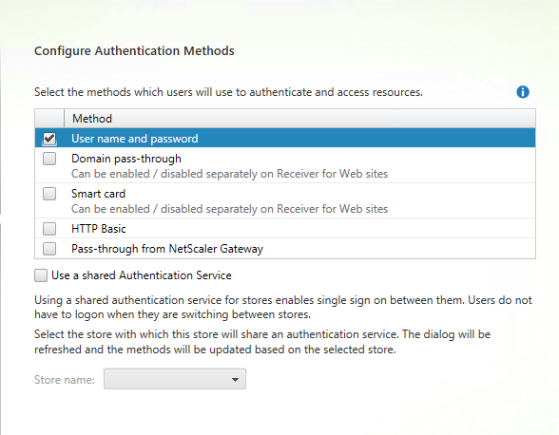
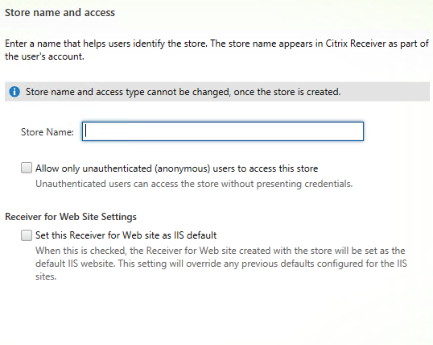
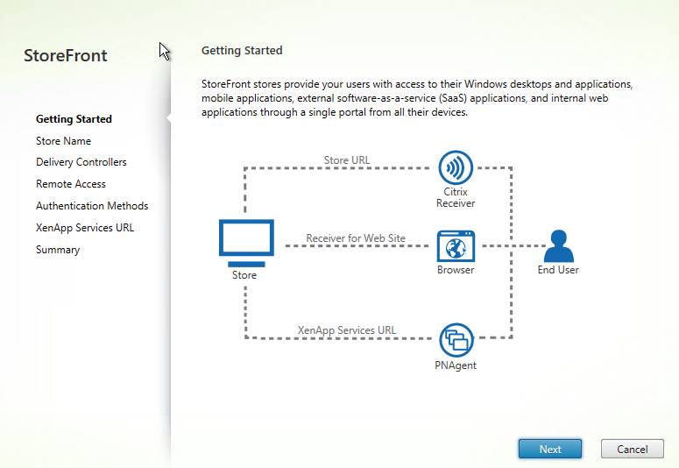
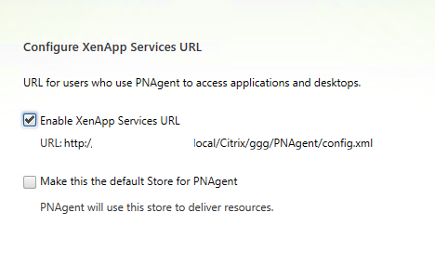
StoreFront

Slide 10
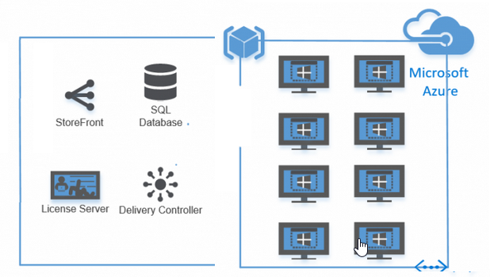
Azure Hosting -provisioning

Slide 11
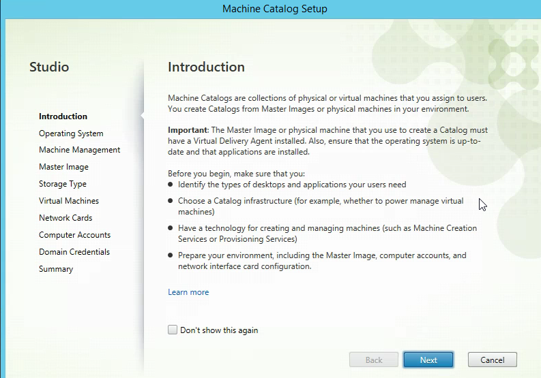
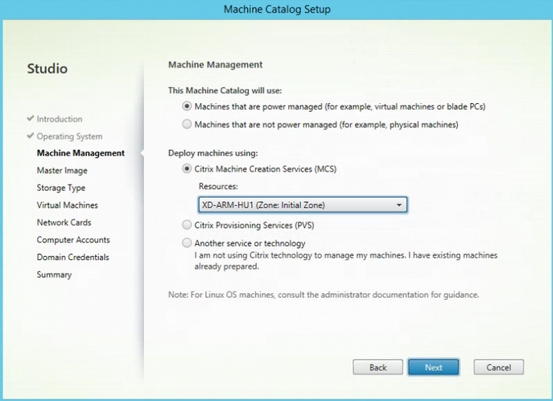
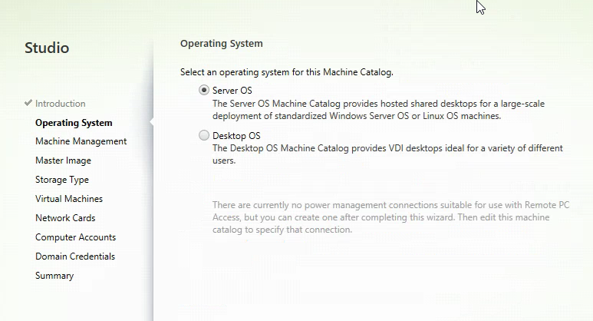
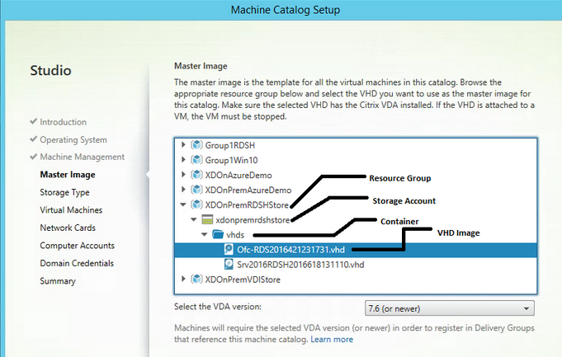

Slide 12
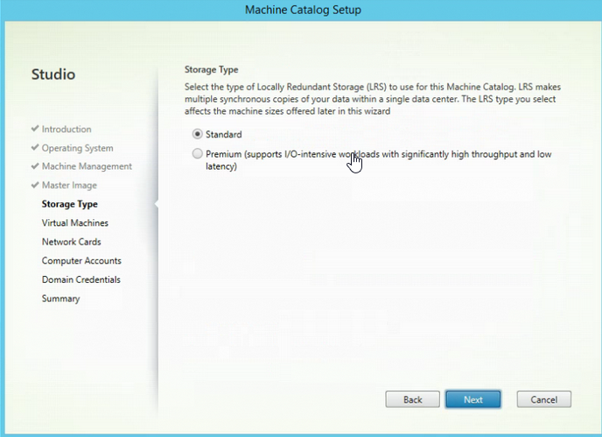
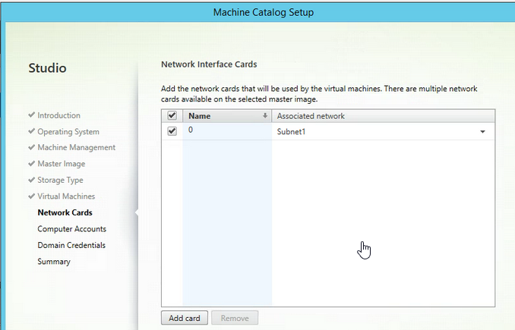
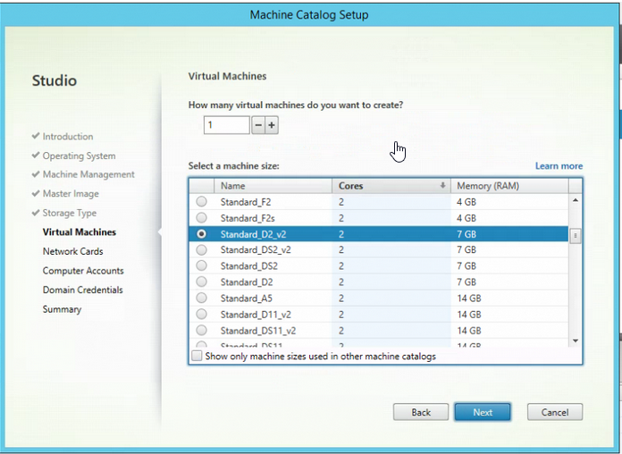

Slide 13
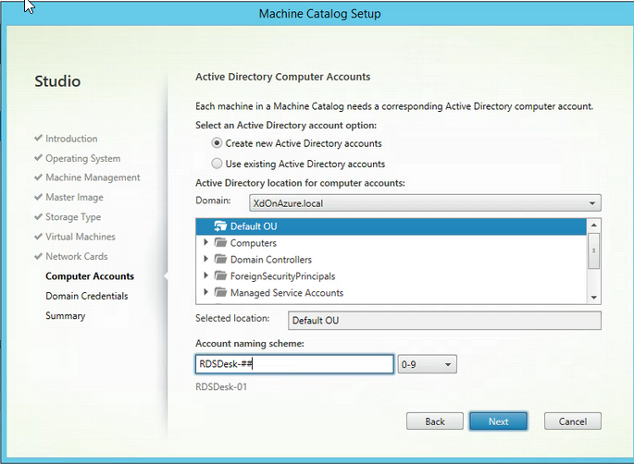
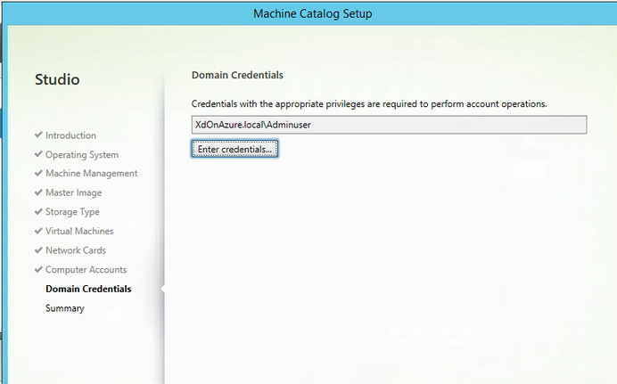
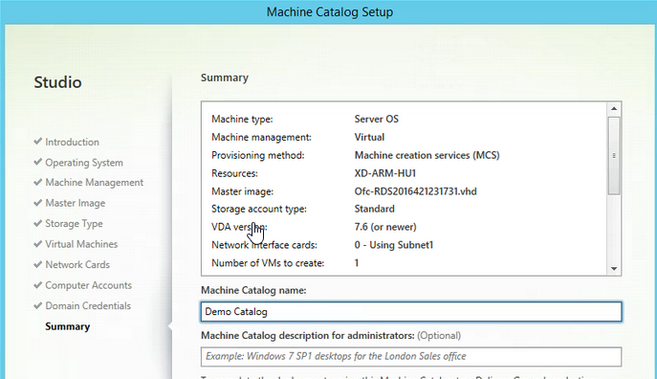

Slide 14
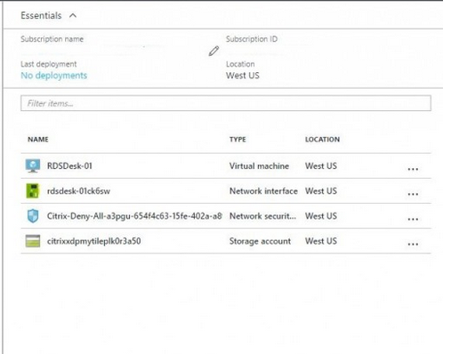
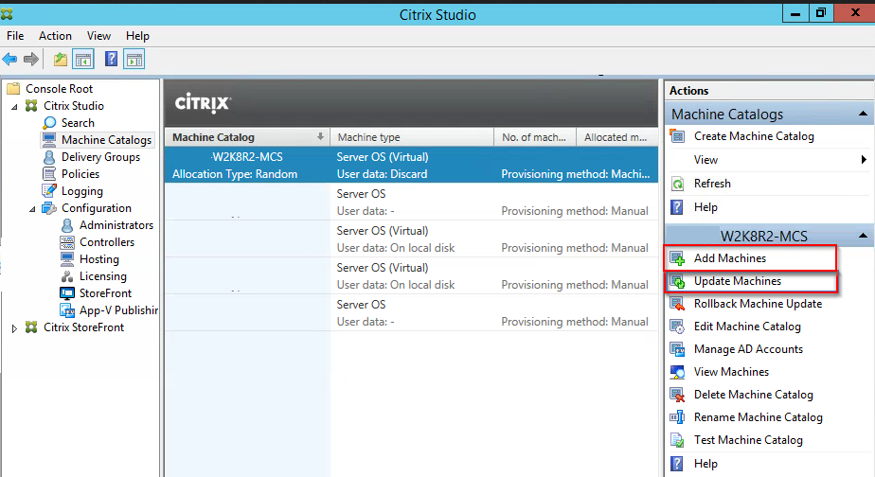

Slide 15
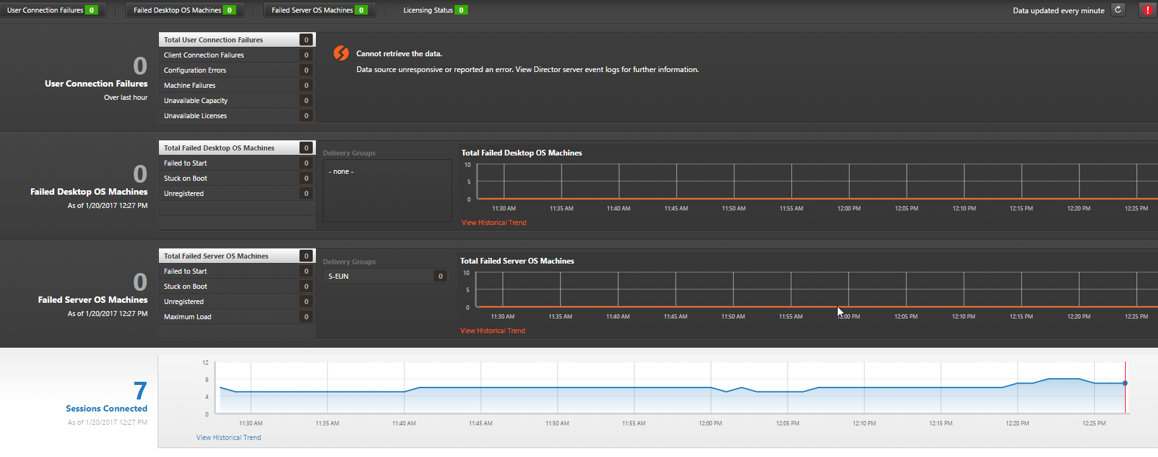
Monitoring Środowiska Citrix
Citrix Director

Slide 16
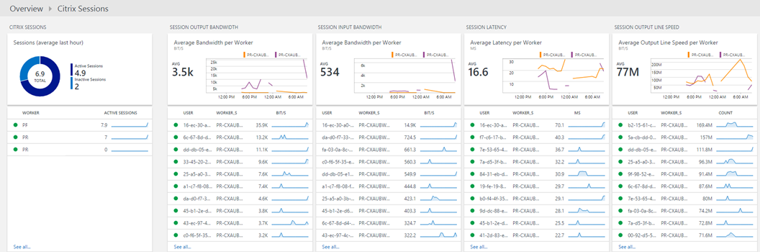
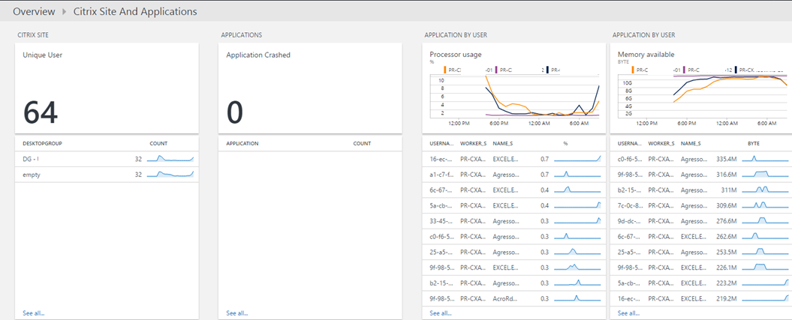
Monitoring poprzez OMSa

Slide 17
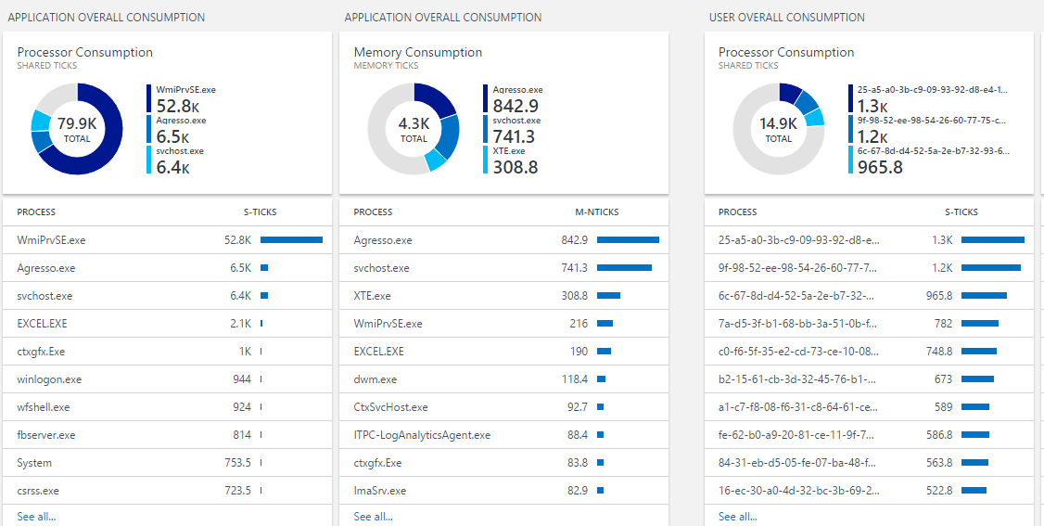
Monitoring poprzez OMSa

Slide 18
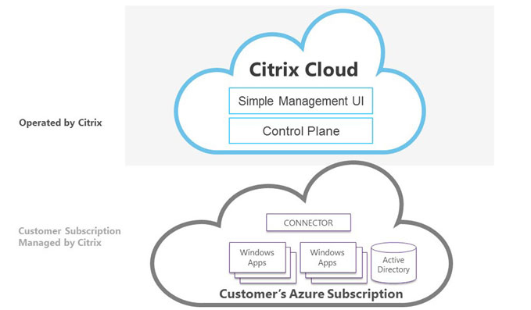
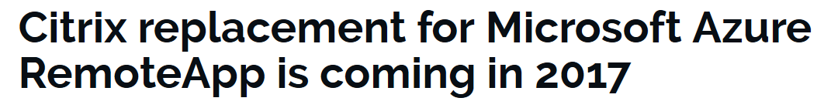
Nowy XenApp „Express” w chmurze Azure

Slide 19
Pytania?

